Slide 1
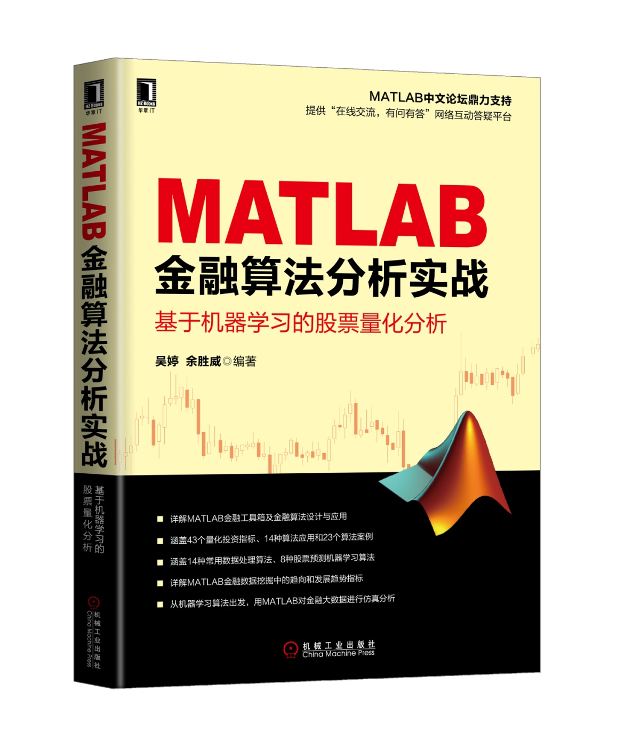
第十五章
吴婷、余胜威：MATLAB金融算法分析实战——基于机器学习的股票量化分析

Slide 2
Pareto多目标优化分析
吴婷、余胜威：MATLAB金融算法分析实战——基于机器学习的股票量化分析

Slide 3
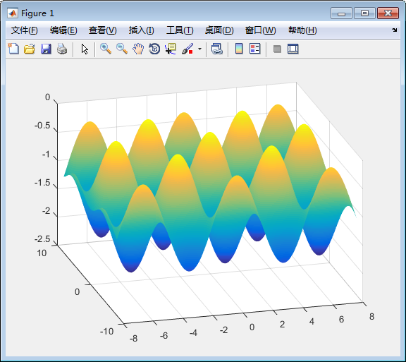
吴婷、余胜威：MATLAB金融算法分析实战——基于机器学习的股票量化分析
经典测试函数

Slide 4
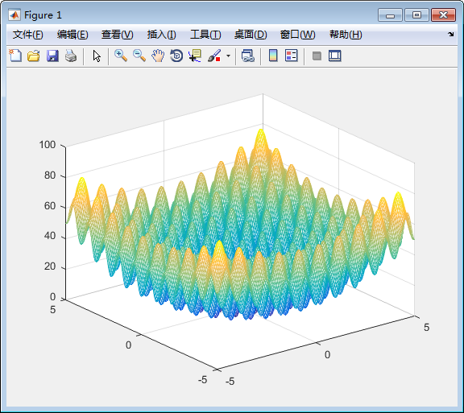
吴婷、余胜威：MATLAB金融算法分析实战——基于机器学习的股票量化分析
经典测试函数

Slide 5
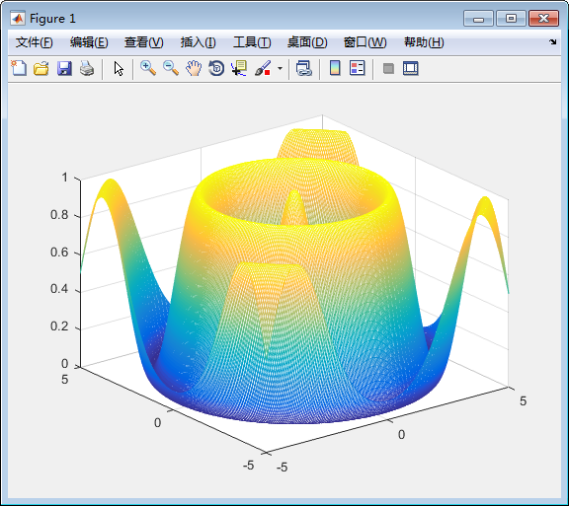
吴婷、余胜威：MATLAB金融算法分析实战——基于机器学习的股票量化分析
经典测试函数

Slide 6
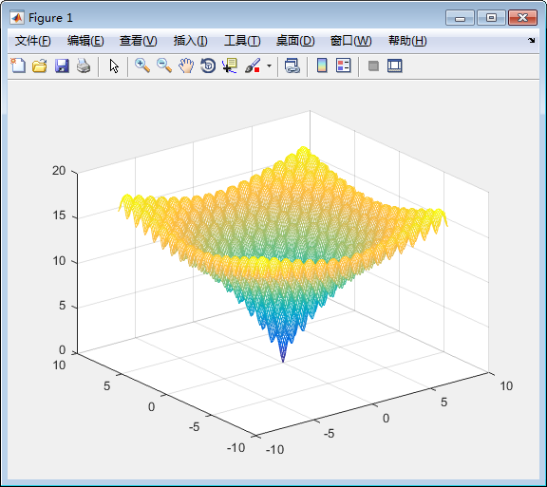
吴婷、余胜威：MATLAB金融算法分析实战——基于机器学习的股票量化分析
经典测试函数

Slide 7
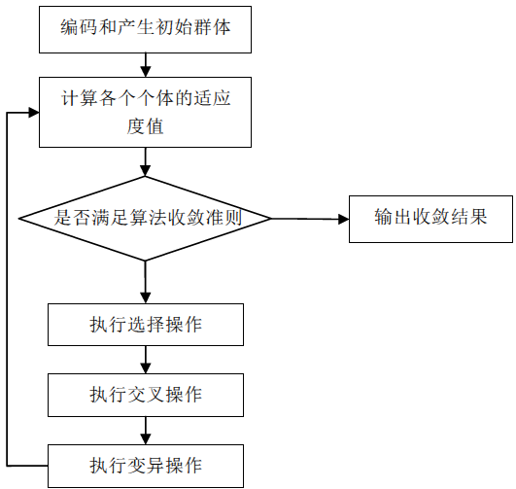
吴婷、余胜威：MATLAB金融算法分析实战——基于机器学习的股票量化分析
遗传算法优化的单目标模型

Slide 8
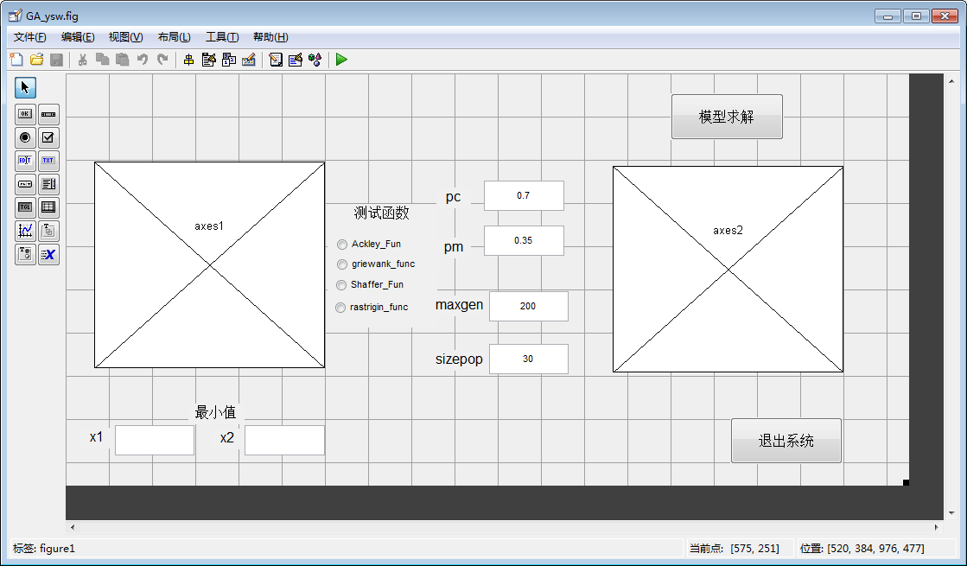
吴婷、余胜威：MATLAB金融算法分析实战——基于机器学习的股票量化分析
遗传算法优化的单目标模型

Slide 9
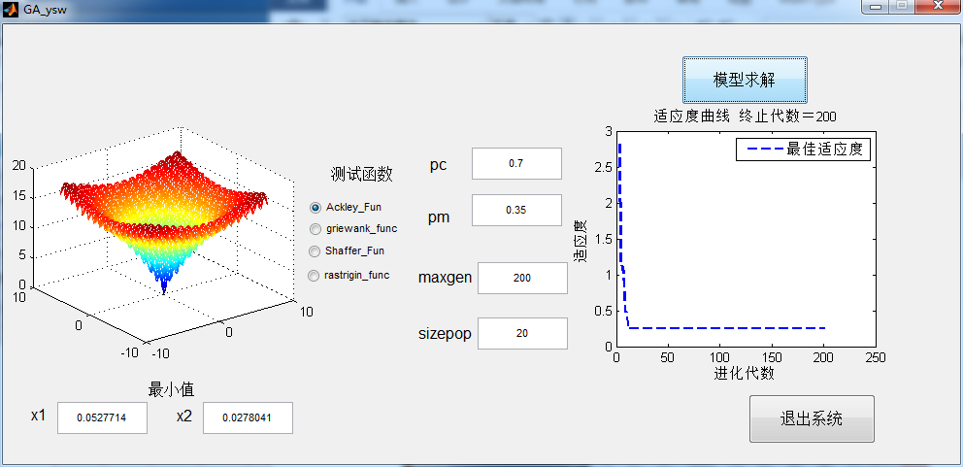
吴婷、余胜威：MATLAB金融算法分析实战——基于机器学习的股票量化分析
遗传算法优化的单目标模型

Slide 10
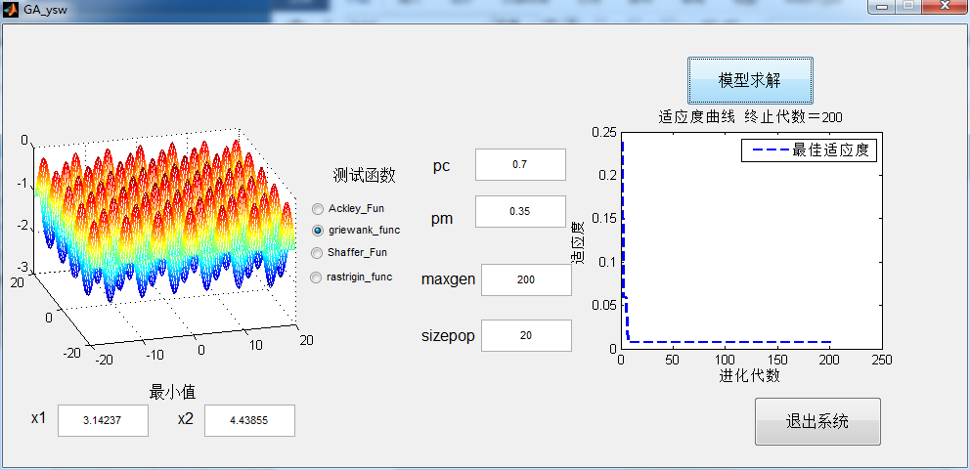
吴婷、余胜威：MATLAB金融算法分析实战——基于机器学习的股票量化分析
遗传算法优化的单目标模型

Slide 11
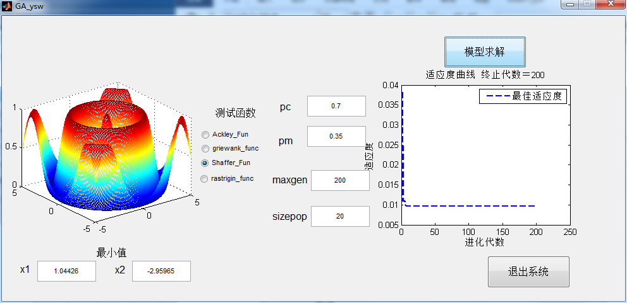
吴婷、余胜威：MATLAB金融算法分析实战——基于机器学习的股票量化分析
遗传算法优化的单目标模型

Slide 12
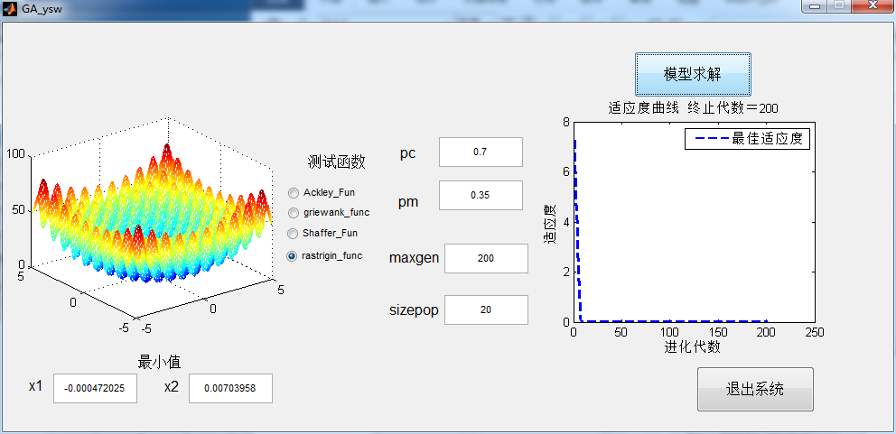
吴婷、余胜威：MATLAB金融算法分析实战——基于机器学习的股票量化分析
遗传算法优化的单目标模型

Slide 13
吴婷、余胜威：MATLAB金融算法分析实战——基于机器学习的股票量化分析
Pareto多目标求解GUI设计
% 结构体设置
defaultopt = struct('PopulationType', 'doubleVector', ...
'PopInitRange', [], ...
'PopulationSize', '50 when numberOfVariables <= 5, else 200', ...
'CrossoverFraction', 0.8, ... % 交叉因子
'ParetoFraction', 0.35, ... % Pareto因子
'MigrationDirection','forward', ...
'MigrationInterval',20, ...
'MigrationFraction',0.2, ... % 变异因子
'Generations', '200*numberOfVariables', ...
'TimeLimit', inf, ... % 时间无限制
'StallGenLimit', 100, ... % 停滞代数
'TolFun', 1e-4, ... % 最小误差
'TolCon', 1e-6, ... % 约束误差
'InitialPopulation',[], ... % 初始化的种群
'InitialScores', [], ... % 初始种群的函数值
'PlotInterval',1, ...
'CreationFcn',@gacreationuniform, ... % 声明函数
'SelectionFcn', {{@selectiontournament,2}}, ...
'CrossoverFcn',@crossoverintermediate, ...
'MutationFcn',@mutationadaptfeasible, ...
'DistanceMeasureFcn',{{@distancecrowding, 'phenotype'}}, ...
'HybridFcn',[], ...
'Display', 'final', ...
'PlotFcns', [], ...
'OutputFcns', [], ...
'Vectorized', 'off', ...
'UseParallel', false); % 是否使用并行计算

Slide 14
吴婷、余胜威：MATLAB金融算法分析实战——基于机器学习的股票量化分析
Pareto多目标求解GUI设计
if nargin < 9, options = []; % 输入个数小于9个，options置空
if nargin < 8, ub = []; % 输入个数小于8个，取值上限ub置空
if nargin < 7, lb = []; % 输入个数小于7个，取值下限lb置空
if nargin <6, beq = []; % 输入个数小于6个，取值等式右侧系数值置空
if nargin <5, Aeq = []; % 输入个数小于6个，取值等式左侧系数值置空
if nargin < 4, bineq = []; % 输入个数小于6个，取值不等式右侧系数值置空
if nargin < 3, Aineq = []; % 输入个数小于6个，取值不等式左侧系数值置空
end
end
end
end
end
end
end
% 如果函数fun为一个cell结构体
if iscell(fun)
FitnessFcn = fun{1}; % 适应度函数
else
FitnessFcn = fun;
end

Slide 15
吴婷、余胜威：MATLAB金融算法分析实战——基于机器学习的股票量化分析
Pareto多目标求解GUI设计
进行种群之间Pareto计算，去除相关种群，保留种群个体间相关性较小的个体，即去除冗余的同类型个体，具体如下：
function [pop,score,nonDomRank,Distance] = rankAndDistance(pop,score,options,nParents)
% rankAndDistance 该函数用于检测每个个体之间的距离
% 如果输入为4个，即缺省了mParents
if nargin < 4
nParents = size(pop,1);
end
% Pareto系数
ParetoFraction = options.ParetoFraction;
nScore = size(score,2); % 列
if nScore == 1 % 单目标
nonDomRank = nonDominatedRank(score,nParents);
% 去除为无穷大的目标值
index = isinf(nonDomRank);
nonDomRank(index) = [];
pop(index,:) = [];
score(index,:) = [];
else
nonDomRank = nonDominatedRank(score); % 多目标
end

Slide 16
吴婷、余胜威：MATLAB金融算法分析实战——基于机器学习的股票量化分析
Pareto多目标求解GUI设计
popSize = size(pop,1);
Distance = zeros(popSize,1);
numRank = unique(nonDomRank); % unique函数用于获取nonDomRank中出现不同的数字
% Compute crowding distance for individuals in each front
for i = numRank'
% Get individual from each front
index = (nonDomRank == i);
Distance(index) = options.DistanceMeasureFcn(pop(index,:),score(index,:),options,options.DistanceMeasureFcnArgs{:});
end
% 如果种群之间没有结合，则不需要去除种群
if nParents == popSize
% do nothing
else % 去除相关种群
[pop,score,nonDomRank,Distance] = trimPopulation(pop,score,nonDomRank,Distance, ...
popSize,nScore,nParents,ParetoFraction);
end

Slide 17
吴婷、余胜威：MATLAB金融算法分析实战——基于机器学习的股票量化分析
Pareto多目标求解GUI设计
NSGA-II算法进行个体的更新操作，具体如下：
function state = stepgamultiobj(subpopIndex,thisPopulation,options,state,GenomeLength,FitnessFcn)
% STEPGAMULTIOBJ perform one step using a variant of NSGA-II algorithm
% NSGA-II算法进行个体的更新求解
popSize = size(state.Population(thisPopulation,:),1); % 种群大小
population = state.Population(thisPopulation,:); % 种群
score = state.Score(thisPopulation,:); % 适应度值
rank = state.Rank(thisPopulation,:); % 排序
Distance = state.Distance(thisPopulation,:); % 种群间距离
score_old = score; % 上一代适应度值
numObj = size(score,2); % 多目标个数
% 选择交叉个体数量
nXoverKids = round(options.CrossoverFraction * popSize);
% 剩下的个体进行变异操作

Slide 18
吴婷、余胜威：MATLAB金融算法分析实战——基于机器学习的股票量化分析
Pareto多目标求解GUI设计
nMutateKids = popSize - nXoverKids;
% 则进行交叉变异操作的父代个体数量
nParents = 2 * nXoverKids + nMutateKids;
% Selection.
parents = feval(options.SelectionFcn,[-rank,Distance],nParents,options,options.SelectionFcnArgs{:});
% 随机序列选择父代个体
parents = parents(randperm(length(parents)));
% 记录每一代父代样本信息
state.Selection = [parents'];

Slide 19
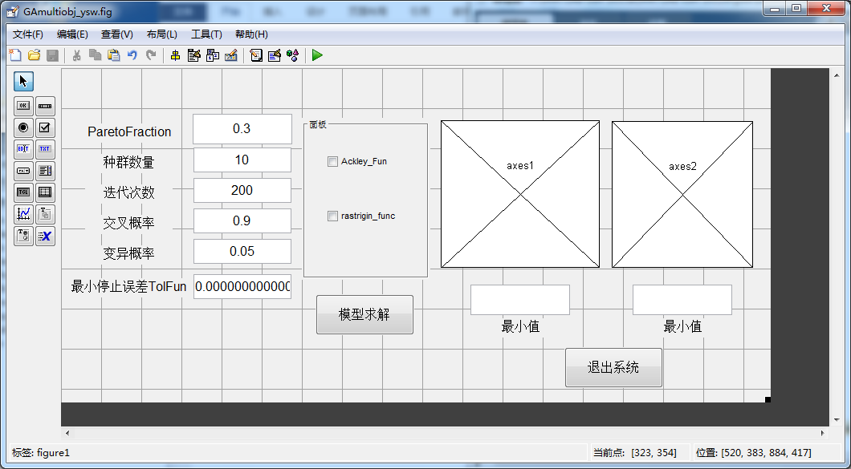
吴婷、余胜威：MATLAB金融算法分析实战——基于机器学习的股票量化分析
Pareto多目标求解GUI设计

Slide 20
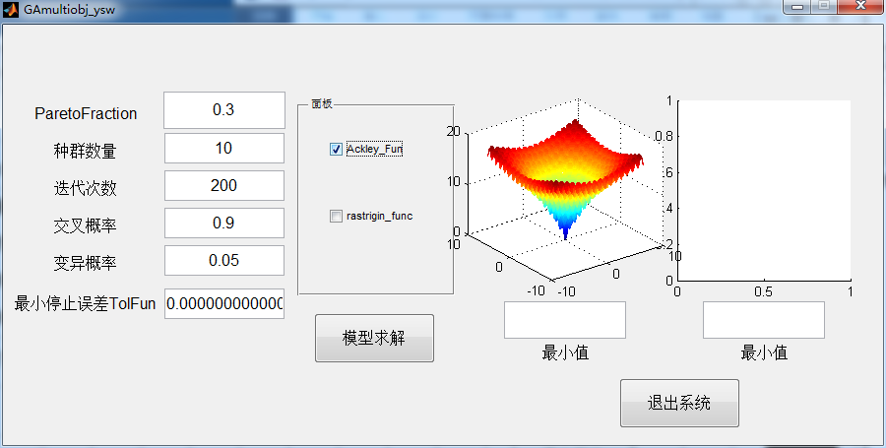
吴婷、余胜威：MATLAB金融算法分析实战——基于机器学习的股票量化分析
Pareto多目标求解GUI设计

Slide 21
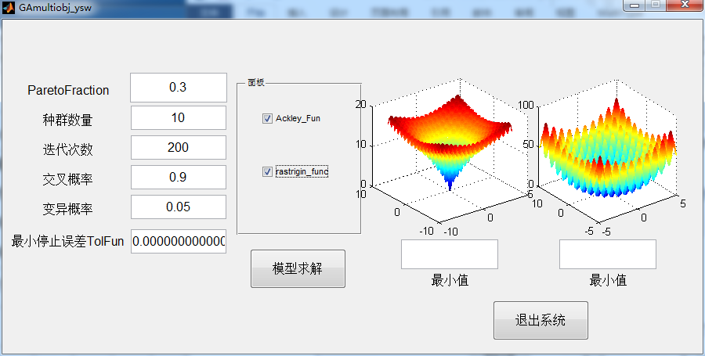
吴婷、余胜威：MATLAB金融算法分析实战——基于机器学习的股票量化分析
Pareto多目标求解GUI设计

Slide 22
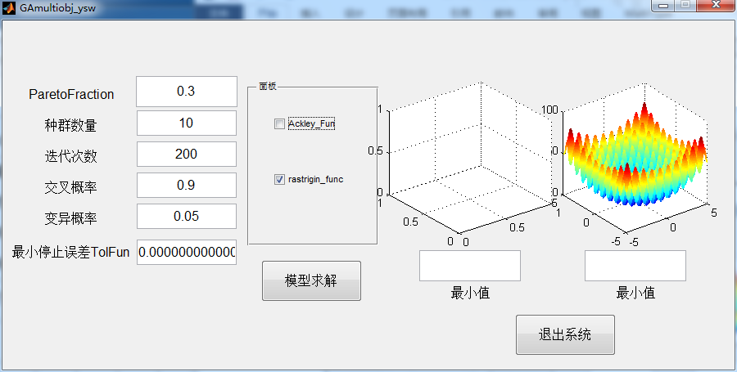
吴婷、余胜威：MATLAB金融算法分析实战——基于机器学习的股票量化分析
Pareto多目标求解GUI设计

Slide 23
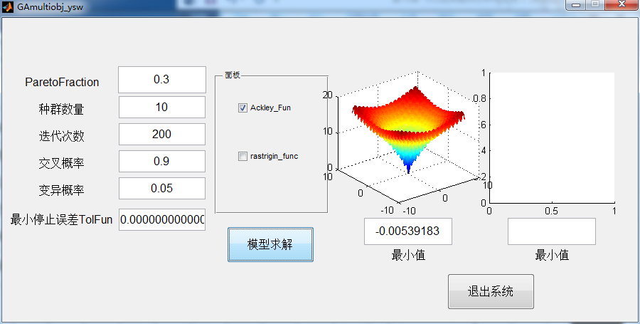
吴婷、余胜威：MATLAB金融算法分析实战——基于机器学习的股票量化分析
Pareto多目标求解GUI设计

Slide 24

吴婷、余胜威：MATLAB金融算法分析实战——基于机器学习的股票量化分析
Pareto多目标求解GUI设计

Slide 25
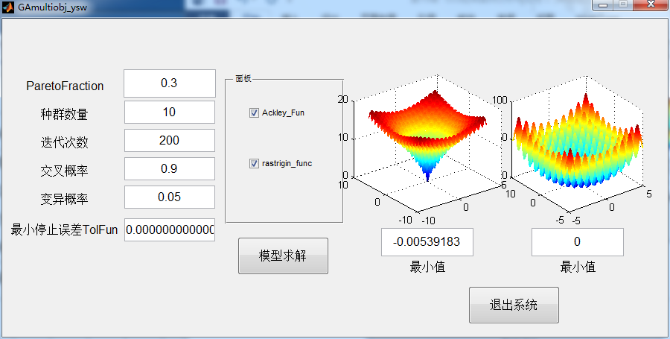
吴婷、余胜威：MATLAB金融算法分析实战——基于机器学习的股票量化分析
Pareto多目标求解GUI设计

Slide 26
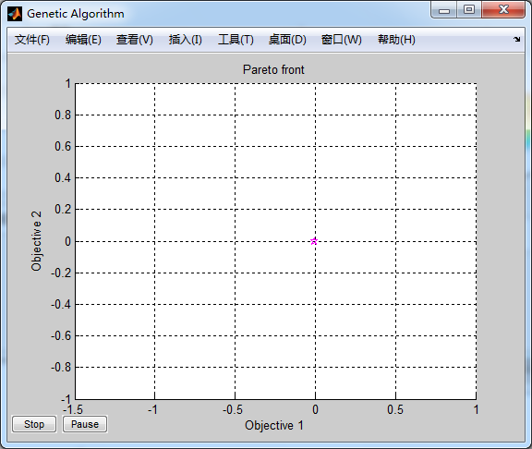
吴婷、余胜威：MATLAB金融算法分析实战——基于机器学习的股票量化分析
Pareto多目标求解GUI设计

